Slide 1

CHƯƠNG 2
Đại số Boole và cổng logic
Phần 1/2

Slide 2
Mục tiêu
 Hiểu được 3 toán tử logic cơ bản
 Mô tả hoạt động và xây dựng bảng sự thật các cổng
 Vẽ giản đồ thời gian
 Viết biểu thức Boole cho các cổng và tổ hợp các cổng
 Thiết lập mạch logic dùng các cổng cơ bản
 Dùng đại số Boole, định lý De Morgan để đơn giản hàm
 Thiết lập mạch logic chỉ dùng cổng NAND hay NOR
 Các dạng ký hiệu dùng cho cổng logic
 Mô tả ý niệm tín hiệu tích cực LOW và tích cực HIGH
 Các ký hiệu chuẩn IEEE/ANSI
 Các phương pháp mô tả hoạt động của mạch logic

Slide 3
OBJECTIVES
Upon completion of this chapter, you will be able to:
 Perform the three basic logic operations.
 Describe the operation of and construct the truth tables for the AND, NAND, OR, and NOR gates, and the NOT (INVERTER) circuit.
 Draw timing diagrams for the various logic-circuit gates.
 Write the Boolean expression for the logic gates and combinations of logic gates.
 Implement logic circuits using basic AND, OR, and NOT gates.

Slide 4
OBJECTIVES
Upon completion of this chapter, you will be able to:
 Appreciate the potential of Boolean algebra to simplify complex logic circuits.
 Use DeMorgan’s theorems to simplify logic expressions.
 Use either of the universal gates (NAND or NOR) to implement a
circuit represented by a Boolean expression.
 Explain the advantages of constructing a logic-circuit diagram using the alternate gate symbols versus the standard logic-gate symbols.
 Describe the concept of active-LOW and active-HIGH logic signals.
 Draw and interpret the IEEE/ANSI standard logic-gate symbols.
 Use several methods to describe the operation of logic circuits.

Slide 5
Hằng số và biến số Boole
Hằng số Boole: hằng có giá trị là 0 hay 1
Biến số Boole: biến thay đổi trong 2 giá trị là 0 hay 1
Các giá trị 0 hay 1: các mức logic, giải thích:?
Đại số Boole:
phương tiện biểu diễn quan hệ giữa ngõ vào và ngõ ra,
có 3 phép tính cơ bản: NOT, AND và OR.

Slide 6
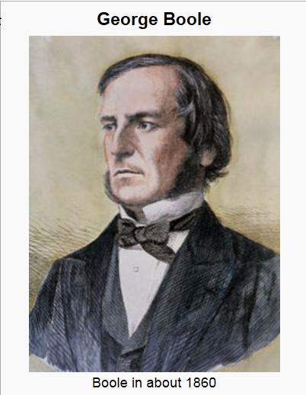

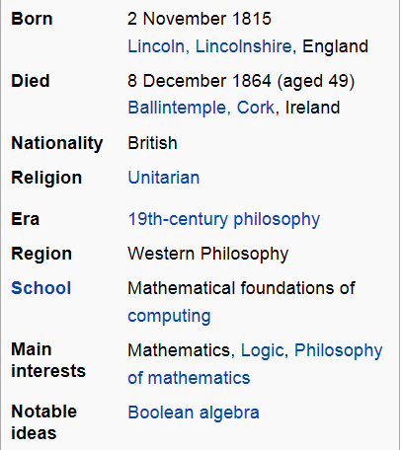
Tiểu sử

Slide 7
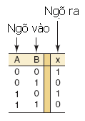
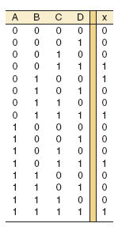

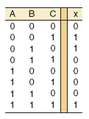
Bảng sự thật
Biểu diễn quan hệ giữa
ngõ vào và ngõ ra
Trường hợp
3 ngõ vào
Trường hợp
4 ngõ vào

Slide 8

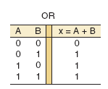
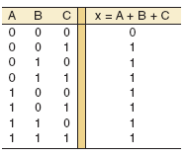

Phép OR dùng cổng OR
Biểu thức Boole cho phép OR
x = A + B
Đọc là: ?!
Cổng OR
Cổng OR với 3 ngõ vào

Slide 9

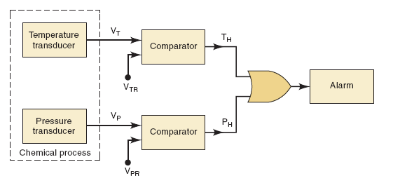
Phép OR dùng cổng OR
Thí dụ: Hệ thống báo động nhiệt độ cho quá trình hóa chế
Cảm biến nhiệt độ
Mạch so sánh
Mạch so sánh
Cảm biến áp suất
Giải thích: xem như bài luyện tập, hệ thống báo động khi có một trong 2 cảm biến nhiệt độ hay cảm biến áp suất vượt quá ngưỡng.

Slide 10
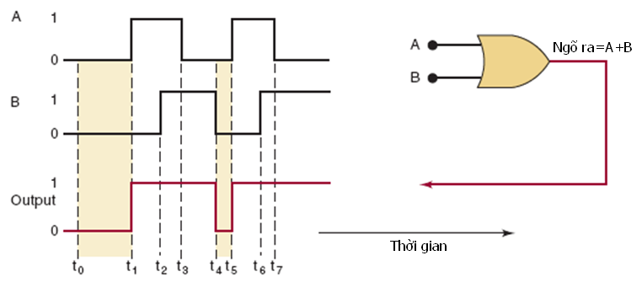
Phép OR dùng cổng OR
Thí dụ 1: Phân tích giản đồ thời gian:

Slide 11
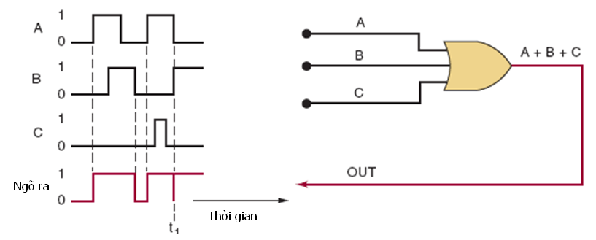
Phép OR dùng cổng OR
Thí dụ 2: Phân tích giản đồ thời gian:

Slide 12

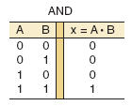
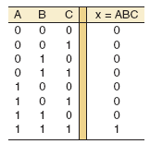

Phép AND dùng cổng AND
Biểu thức Boole cho phép AND là x = A.B
Đọc là: ?
Cổng AND
Cổng AND với 3 ngõ vào

Slide 13

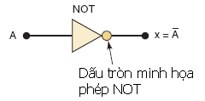
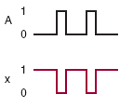
Phép NOT và cổng NOT (ĐẢO)
Biểu thức Boole cho phép NOT
Cổng NOT
Giản đồ thời gian

Slide 14



Tóm tắt về các toán tử Boole
Hằng số

Slide 15
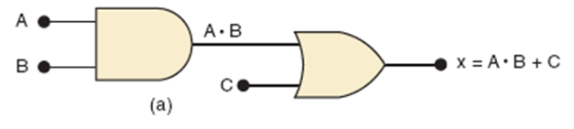
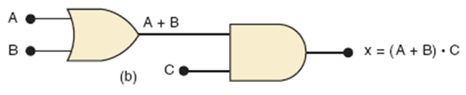
Mô tả đại số các cổng logic

Slide 16


Mô tả đại số các cổng logic
Mạch chứa cổng NOT

Slide 17
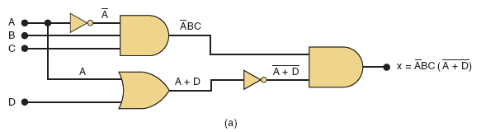
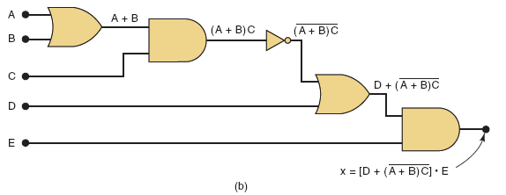
Mô tả đại số các cổng logic
Các thí dụ:

Slide 18

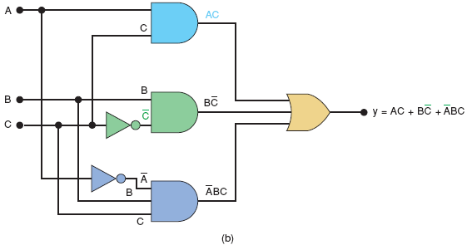
Thiết lập mạch từ biểu thức Boole
Thí dụ:

Slide 19
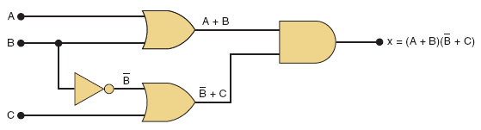
Thiết lập mạch từ biểu thức Boole
Thí dụ: Thiết lập mạch từ biểu thức

Slide 20

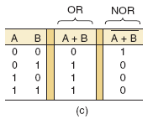

Cổng NOR và cổng NAND
Cổng NOR
Bảng sự thật

Slide 21
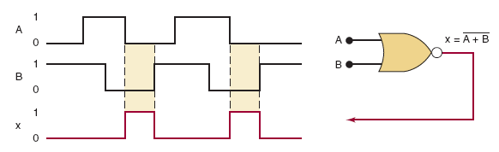

Cổng NOR và cổng NAND
Cổng NOR: Các thí dụ
Tìm và vẽ ngõ ra
Thí dụ: Tìm biểu thức tại ngõ ra

Slide 22

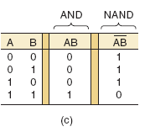

Cổng NOR và cổng NAND
Cổng NAND
Bảng sự thật

Slide 23
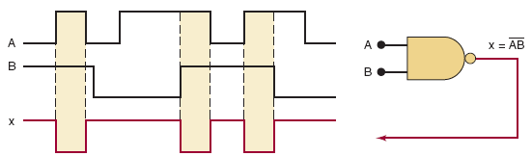
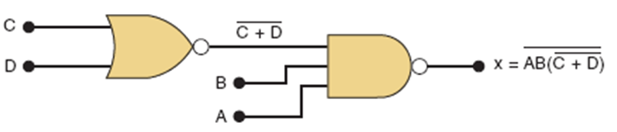
Cổng NOR và cổng NAND
Cổng NAND: Các thí dụ
Tìm và vẽ ngõ ra
Thí dụ: Thiết lập mạch từ biểu thức
dùng cổng NOR và NAND

Slide 24
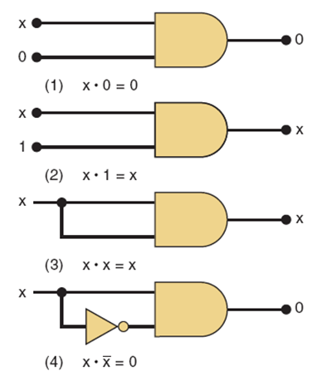
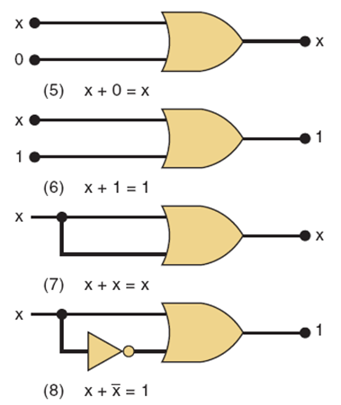


Các định lý Boole
Định lý với hàm một biến
Phép AND
Phép OR
Phép NOT
Sinh viên thử chứng minh các phần trên

Slide 25

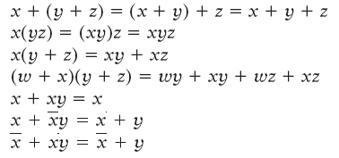
Các định lý Boole
Định lý với hàm nhiều biến

Slide 26


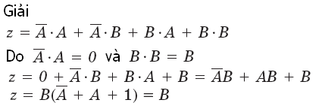
Các định lý Boole
Thí dụ:
Thí dụ:

Slide 27
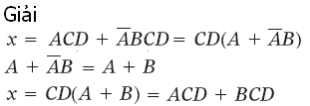
Các định lý Boole
Thí dụ:

Slide 28

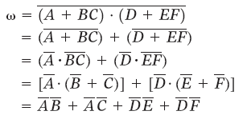
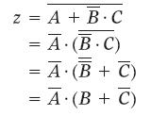

Định lý DeMorgan
Định lý:
Thí dụ 1:
Thí dụ 2:
Mở rộng:

Slide 29

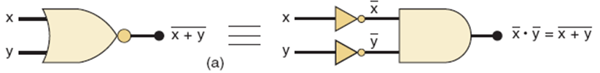




Ứng dụng của định lý DeMorgan
Xét định lý 1:
Xét định lý 2:

Slide 30
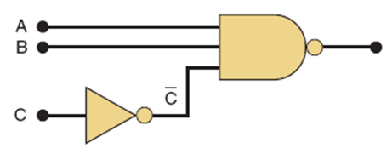

Ứng dụng của định lý DeMorgan
Tìm ngõ ra của mạch, đơn giản:

Slide 31
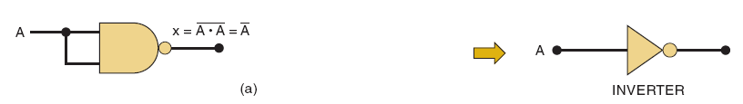
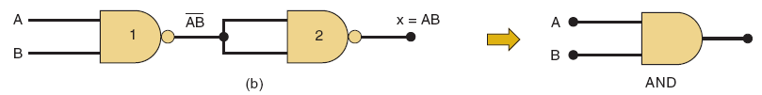
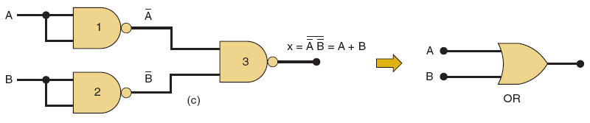
Biểu diễn mạch dùng một dạng cổng
Chỉ dùng cổng NAND:

Slide 32
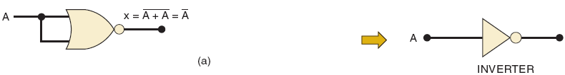
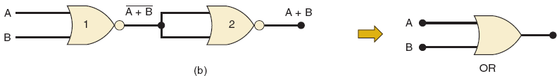
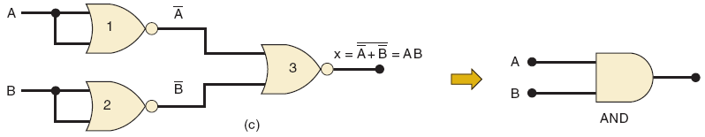
Biểu diễn mạch dùng một dạng cổng
Chỉ dùng cổng NOR:

Slide 33
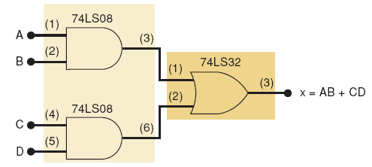
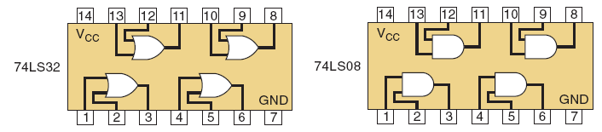
Biểu diễn mạch dùng một dạng cổng
Tạo mạch có ngõ ra x = AB+CD chỉ dùng một dạng cổng
Giải
Ban đầu x = AB+CD cần các cổng AND và cổng OR
Dùng 2 IC, 74LS32 chỉ dùng 1 cổng; 74LS08 dùng 2 cổng

Slide 34
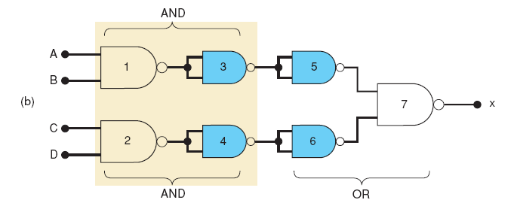
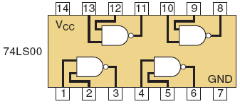
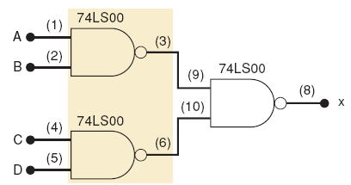
Biểu diễn mạch dùng một dạng cổng
Giải (t.t): Vẽ lại mạch
Chỉ dùng 74LS00

Slide 35
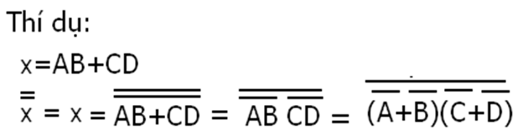

Biểu diễn mạch dùng một dạng cổng
Phương thức đơn giản chuyển sang dạng chỉ dùng một dạng cổng NAND hay NOR
1) Dạng cổng NAND
Chuyển sang dạng tổng các tích, đơn giản hàm
Dùng định lý đảo 2 lần và định lý DeMorgan
Tìm ra dạng mạch thích hợp
2) Dạng cổng NOR
Chuyển sang dạng tích các tổng, đơn giản hàm
Dùng định lý đảo 2 lần và định lý DeMorgan
Tìm ra dạng mạch thích hợp
Chỉ dùng cổng NAND
Chỉ dùng cổng NOR

Slide 36
Biểu diễn mạch dùng một dạng cổng
Bài luyện tập:
a) Chế tạo mạch AND dùng cổng NOR
b) Chế tạo mạch OR dùng cổng NAND

Slide 37
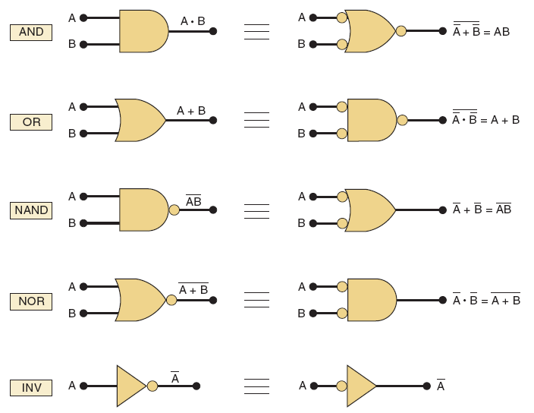
Cách biểu diễn khác của cổng logic

Slide 38
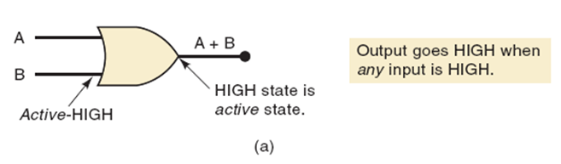
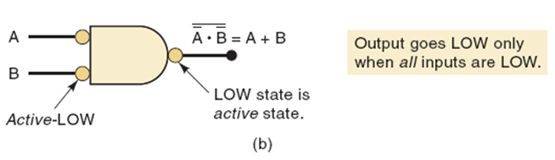
Cách biểu diễn khác của cổng logic
Cách diễn giải ký hiệu logic
Ngõ ra lên mức cao khi có 1 ngõ vào lên mức cao
Tác động mức cao
Ngõ ra xuống mức thấp khi mọi ngõ vào xuống mức thấp.
Tác động mức thấp

Slide 39
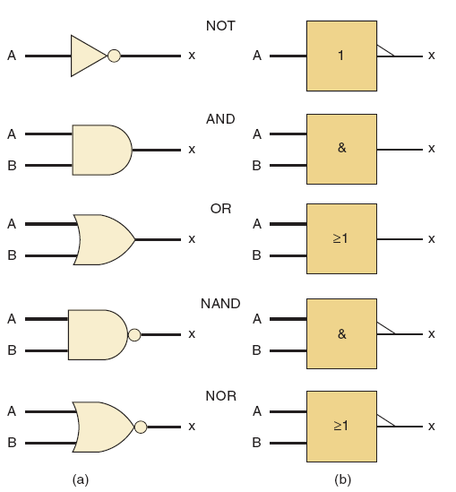
Ký hiệu logic theo chuẩn IEEE/ANSI

Slide 40

SUMMARY
1. Boolean algebra is a mathematical tool used in the analysis and design of digital circuits.
2. The basic Boolean operations are the OR, AND, and NOT operations.
3. An OR gate produces a HIGH output when any input is HIGH.
An AND gate produces a HIGH output only when all inputs are HIGH.
A NOT circuit (INVERTER) produces an output that is the opposite logic level compared to the input.
4. A NOR gate is the same as an OR gate with its output connected to an INVERTER.
A NAND gate is the same as an AND gate with its output connected
to an INVERTER.

Slide 41
SUMMARY
5. Boolean theorems and rules can be used to simplify the expression of a logic circuit and can lead to a simpler way of implementing the circuit.
6. NAND gates can be used to implement any of the basic Boolean operations. NOR gates can be used likewise.
7. Either standard or alternate symbols can be used for each logic gate, depending on whether the output is to be active-HIGH
or active-LOW.
8. The IEEE/ANSI standard for logic symbols uses rectangular symbols for each logic device, with special notations inside the rectangles to show how the outputs depend on the inputs.
9. Hardware description languages (HDL) have become an important method of describing digital circuits.

Slide 42
IMPORTANT TERMS
Logic level
Boolean algebra truth table
OR operation OR gate
AND operation AND gate
NOT operation inversion (complementation)
NOT circuit (INVERTER)
NOR gate NAND gate
Boolean theorems
DeMorgan’s theorems
Alternate logic symbols
Active logic levels active-HIGH active-LOW
Asserted unasserted
IEEE/ANSI

Slide 43
Chương 2
Mạch logic tổ hợp
Phần 2/2

Slide 44
Nội dung
 Dạng tổng các tích SoP (Sum of Product)
 Đơn giản mạch logic
 Phương pháp đại số
 Thiết kế mạch logic tổ hợp
 Phương pháp bìa Karnaugh
 Mạch EX – OR và EX – NOR
 Bộ phát và kiểm tra Parity
 Mạch Enable và Disable

Slide 45
OUTLINE
 Sum-of-Products Form
 Simplifying Logic Circuits
 Algebraic Simplification
 Designing Combinational Logic Circuits
 Karnaugh Map Method
 Exclusive-OR
 Exclusive-NOR Circuits
 Parity Generator and Checker
 Enable/Disable Circuits

Slide 46
Mục tiêu
 Thực hiện 3 phép tính logic cơ bản.
 Mô tả hoạt động và các xây dựng bảng sự thật cho các cổng AND, NAND, OR, và NOR, và mạch NOT (INVERTER).
 Vẽ giản đồ thời gian cho các mạch cổng logic.
 Viết biểu thức Boole cho các cổng và tổ hợp các cổng logic.
 Thiết lập các mạch logic dùng các cổng cơ bản AND, OR, NOT.
 Biết được khả năng của đại số Boole để đơn giản các mạch logic phức tạp.
 Dùng định lý DeMorgan để đơn giản biểu thức logic.
 Thiết lập mạch logic chỉ dùng một loại cổng (NAND hay NOR).
 Giải thích lợi điểm khi dùng cách biểu diễn khác của cổng logic.
 Mô tả ý niệm về tín hiệu tác động-LOW và tác động-HIGH.
 Vẽ và diễn dịch các ký hiệu cổng logic theo chuẩn IEEE/ANSI.
 Các phương pháp khác để mô tả hoạt động của các mạch logic.

Slide 47
Ojectives
Upon completion of this chapter, you will be able to:
 Perform the three basic logic operations.
 Describe the operation of and construct the truth tables for the AND, NAND, OR, and NOR gates, and the NOT (INVERTER) circuit.
 Draw timing diagrams for the various logic-circuit gates.
 Write the Boolean expression for the logic gates and combinations of logic gates.
 Implement logic circuits using basic AND, OR, and NOT gates.
 Appreciate the potential of Boolean algebra to simplify complex logic circuits.
 Use DeMorgan’s theorems to simplify logic expressions.

Slide 48
Ojectives
Upon completion of this chapter, you will be able to:
 Use either of the universal gates (NAND or NOR) to implement a
circuit represented by a Boolean expression.
 Explain the advantages of constructing a logic-circuit diagram using the alternate gate symbols versus the standard logic-gate symbols.
 Describe the concept of active-LOW and active-HIGH logic signals.
 Draw and interpret the IEEE/ANSI standard logic-gate symbols.
 Use several methods to describe the operation of logic circuits.

Slide 49


Dạng SoP và PoS
Dạng tổng các tích (SoP: sum of products)
Dạng tổng (OR) của các thừa số tích số (AND)
Thí dụ:
Dạng tích các tổng (PoS: product of sums)
Dạng tích (AND) các thừa số tổng số (OR)
Thí dụ:

Slide 50


Đơn giản mạch logic
Thí dụ:

Slide 51


Đơn giản dùng phương pháp đại số
Chuyển biểu thức sang dạng SoP
Dùng các các định lý của đại số Boole để rút gọn hàm
Thí dụ: Đơn giản mạch logic sau

Slide 52



Đơn giản dùng phương pháp đại số
Thí dụ: Đơn giản hàm từ mạch logic

Slide 53





Đơn giản dùng phương pháp đại số
Thí dụ: Đơn giản hàm
Dạng SoP
Phương pháp 1
Phương pháp 2

Slide 54


Đơn giản dùng phương pháp đại số
Thí dụ: Đơn giản hàm
Chuyển sang dạng SoP

Slide 55



Đơn giản dùng phương pháp đại số
Thí dụ: Đơn giản hàm

Slide 56
Thiết kế mạch logic tổ hợp
Các bước:
Diễn dịch bài toán sang bảng sự thật
Viết các thừa số tích số (AND) khi ngõ ra là 1
Viết thành dạng tổng các tích (SoP) của ngõ ra
Đơn giản (tối giản) hàm
Thiết lập mạch logic

Slide 57




Thiết kế mạch logic tổ hợp
Thí dụ: Thiết kế mạch logic 3 ngõ vào A, B, C; với ngõ ra ở mức cao khi đa số ngõ vào ở mức cao
1 Thiết lập bảng sự thật
Bước 4
Đơn giản hàm
- phương pháp đại số
- Bìa Karnaugh
Bước 5: Thiết lập mạch
Bước 2 và 3

Slide 58

Thiết kế mạch logic tổ hợp
Thí dụ: Thiết kế mạch logic giám sát nguồn nuôi 12VDC cho một tàu vũ trụ, mạch chuyển đổi ADC 4 bit nhị phân ABCD tương ứng với các bước điện áp 1V, A là MSB; ngõ ra ADC vào mạch logic với điều kiện ngõ ra ở mức cao, khi trị nhị phân ngõ vào lớn hơn 01101₂ = 6₁₀.
Thiết kế mạch logic này

Slide 59

Thiết kế mạch logic tổ hợp
Bảng sự thật

Slide 60

Thiết kế mạch logic tổ hợp
Biểu thức ngõ ra dạng tổng các tích SOP
Đơn giản hàm:
Sau khi đơn giản (thường dùng bìa Karnaugh)
Thiết lập mạch

Slide 61

Thiết kế mạch logic tổ hợp
Thí dụ: Trong mạch copy, tín hiệu S báo hiệu (mức cao) khi
Không có giấy trên khay
Hai vi chuyển mạch trên đường chuyển giấy được tác động (tạo mức cao), khi kẹt giấy
Thiết kế mạch dùng CMOS 74HC00 (4 x NAND 2 ngõ vào)

Slide 62


Thiết kế mạch logic tổ hợp
Bảng sự thật
Ngõ ra dạng SOP
Đơn giản hàm

Slide 63



Thiết kế mạch logic tổ hợp
Thiết lập mạch
Chỉ dùng cổng NAND

Slide 64

Thiết kế mạch logic tổ hợp
Thiết lập mạch
Hai cổng NAND còn lại không dùng
(xử lý đặc biệt với cổng CMOS)

Slide 65


Tiểu sử Karnaugh

Slide 66



Phương pháp bìa Karnaugh
Format của bìa Karnaugh
Trường hợp 2 biến

Slide 67



Phương pháp bìa Karnaugh
Format của bìa Karnaugh
Trường hợp 3 biến

Slide 68



Phương pháp bìa Karnaugh
Format của bìa Karnaugh
Trường hợp 4 biến

Slide 69








Phương pháp bìa Karnaugh
Looping: Nhóm hai = 2¹ giảm 1 biến

Slide 70





Phương pháp bìa Karnaugh
Looping:
Nhóm 4 = 2²
 giảm 2 biến

Slide 71




Phương pháp bìa Karnaugh
Looping:
Nhóm 8 = 2³
 giảm 3 biến

Slide 72




Phương pháp bìa Karnaugh
Các thí dụ:

Slide 73


Phương pháp bìa Karnaugh
Các thí dụ:

Slide 74



Phương pháp bìa Karnaugh
Thí dụ: 2 phương án để đơn giản

Slide 75



Phương pháp bìa Karnaugh
Bài luyện tập: Đơn giản hàm

Slide 76



Tìm bìa Karnaugh từ hàm ra
Chuyển hàm ra thành dạng tổng các tích
Ghi giá trị 1 cho các ô của thừa số tích số
Các ô còn lại, có giá trị 0.
Thí dụ
Giải

Slide 77




Tìm bìa Karnaugh từ hàm ra
Các điều kiện không quan tâm hay không thể xảy ra
Ghi vào bìa
Karnaugh
Có thể xem x là 0 hay 1

Slide 78
Tìm bìa Karnaugh từ hàm ra
Nói thêm về trường hợp:
tích các tổng hay PoS
cách đơn giản (nếu có thời gian)
Yêu cầu sinh viên ghi nhận

Slide 79
Tìm bìa Karnaugh từ hàm ra
Thí dụ: Tạo tín hiệu mở cửa thang máy
Mạch logic có 4 ngõ vào. M là tín hiệu logic cho biết thang đang đi chuyển (M=1) hay dừng (M=0). F1, F2 và F3 tín hiệu cửa, thường ở mức thấp, chỉ ở mức cao khi thang máy ở đúng vị trí của tầng, thí dụ khi thang đang dừng ở vị trí tầng 2 thì F2 =1, F1=F3=0. Ngõ ra OPEN của mạch ở mức thấp, và chỉ ở mức co khi cửa được mở. Thiết lập bảng sự thật như sau:
1. Do thang chỉ dừng tại một tầng, không cùng lúc ở 3 tầng nên chỉ có một ngõ vào F là ở mức cao.
2. Khi M=1, thang di chuyển, OPEN pải ở 0 do cửa không thể được mở. Khi M=0 (thang đã dừng), ta muốn OPEN chỉ =1 khi có một ngõ vào cửa =1. Khi M=0 và các ngõ vào cửa đều =0, thang dừng nhưng không đúng vị trí cửa, ta cần OPEN =0, giữ cho cửa đóng.

Slide 80





Tìm bìa Karnaugh từ hàm ra
Thí dụ: Tạo tín hiệu
mở cửa thang máy (OPEN)

Slide 81





Mạch EX-OR và EX – NOR (X-OR, X –NOR)
Cổng EX - OR
Ký hiệu

Slide 82





Mạch EX-OR và EX – NOR (X-OR, X –NOR)
Cổng EX - NOR
Ký hiệu

Slide 83

Mạch EX-OR và EX – NOR (X-OR, X –NOR)
Thí dụ cổng EX – OR: Phân tích giản đồ thời gian
A = B
A ≠ B
A = B

Slide 84


Mạch EX-OR và EX – NOR (X-OR, X –NOR)
Thí dụ: Thiết kế mạch có 4 ngõ vào x₀, x₁, y₀, và y₁; ngõ ra z ở mức cao khi 2 cặp số nhị phân x₀, y₀, và x₁, y₁, bằng nhau
Giải
Lập bảng sự thật
Đơn giản hàm
Vẽ sơ đồ logic

Slide 85


Mạch phát/kiểm tra Parity

Slide 86



Tác động điều khiển của cổng
Mạch Enable/Disable
Cổng AND
Nhận xét:
B=0, X= 0 ∀A
B=1, X=A

Slide 87






Tác động điều khiển của cổng
Mạch Enable/Disable
Cổng NAND

Slide 88



Tác động điều khiển của cổng
Mạch Enable/Disable
Cổng OR
Nhận xét:
B=0, X=A
B=1, X=1

Slide 89




Tác động điều khiển của cổng
Mạch Enable/Disable
Cổng NOR

Slide 90
Tác động điều khiển của cổng
Mạch Enable/Disable
Thí dụ : Khảo sát tác động điều khiển từ:
Cổng XOR
Cổng XNOR
Sinh viên xem như bài luyện tập

Slide 91

Các thí dụ về tác động điều khiển
Thí dụ:
Thiết kế mạch logic chỉ cho tín hiệu vào đến ngõ ra khi các ngõ vào điều khiển A và B đều ở mức cao, ngược lại ngõ ra ờ mức thấp.
Giải:
Theo tính chất điều khiển các ngõ vào, mạch dùng cổng AND 3 ngõ vào, các ngõ vào điều khiển là A và B
Tín hiệu vào ở C.

Slide 92

Các thí dụ về tác động điều khiển
Thí dụ: Thiết kế mạch logic chỉ cho tín hiệu vào đến ngõ ra khi một, không phải hai ngõ vào điều khiển ở mức cao, ngược lại ngõ ra luôn ở mức cao.
Giải: có thể dùng một trong hai cách
Dùng các thiết kế mạch tổ hợp với bảng sự thật, đơn giản hàm, thiết lập mạch logic
Dùng tính điều khiển của các ngõ vào, dùng cổng OR do ngõ ra disable ở mức cao. Ngõ vào điều khiển vào cổng XNOR gởi tín hiệu mức thấp, enable cho cổng OR. Khi B và C giống nhau, XNOR gởi mức cao để disable cổng OR.

Slide 93

Các thí dụ về tác động điều khiển
Thí dụ: Thiết kế mạch logic; tín hiệu vào A, ngõ vào điều khiển B, ngõ ra X và Y như sau:
Khi B=1, ngõ ra X theo A và Y=0
Khi B=0, ngõ ra X=0 và Y theo A.
Giải: có thể dùng một trong hai cách
Dùng các thiết kế mạch tổ hợp với bảng sự thật, đơn giản hàm, thiết lập mạch logic
Dùng tính điều khiển của các ngõ vào, ta có mạch sau.
Mạch thiết kế gọi là mạch chia xung.

Slide 94
Môt số bài luyện tập
Thiết tính mạch giải mã từ BCD sang LED 7 đoạn:
a) Mạch LED có anođ chung
b) Mạch LED có catốđ chung

Slide 95
Tóm tắt Phần 2/2
1. Biểu thức logic thường có 2 dạng: Dạng tổng các tích và dạng tích các tổng.
2. Các bước thiết kế hệ tổ hợp:
(1) Viết bảng sự thật,
(2) Chuyển bảng sự thật sang biểu thức dạng tổng các tích
(3) Đơn giản biểu thức dùng đại số Boolean hay bìa Karnaugh
(4) Thiết lập biểu thức sau cùng.
3. Bìa Karnaugh là phương pháp đồ thị nhằm đơn giản hóa biểu thức logic từ bảng sự thật.
4. Cổng X-OR có ngõ ra X ở HIGH chỉ khi các ngõ vào A và B có mức logic khác nhau.
5. Cổng X-NOR có ngõ ra X ở HIGH chỉ khi các ngõ vào A và B có cùng mức logic giống nhau.
6. Từng cổng cơ bản (AND, OR, NAND, NOR) đều có thể dùng điều khiển (enable hay disable) đường đi của tín hiệu ngõ vào đến ngõ ra.

Slide 96
Summary
1. The two general forms for logic expressions are the sum-of-products form and the product-of-sums form.
2. One approach to the design of a combinatorial logic circuit is to (1) construct its truth table,
(2) convert the truth table to a sum-of-products expression,
(3) simplify the expression using Boolean algebra or K mapping,
(4) implement the final expression.
3. The K map is a graphical method for representing a circuit’s truth table and generating a simplified expression for the circuit output.
4. An exclusive-OR circuit has the output X will be HIGH only when inputs A and B are at opposite logic levels.
5. An exclusive-NOR circuit has the output X will be HIGH only when inputs A and B are at the same logic level.
6. Each of the basic gates (AND, OR, NAND, NOR) can be used to enable or disable the passage of an input signal to its output.

Slide 97
IMPORTANT TERMS
Sum-of-products (SOP)
Product-of-sums (POS)
Karnaugh map (K map)
Looping
Don’t-care condition
Exclusive-OR (XOR)
Exclusive-NOR (XNOR)
Parity generator
Parity checker
Enable/disable

Slide 98
Các nội dung cần tự học ở nhà
 Xây dựng các cổng AND, OR, NAND, NOR, EXOR, EXNOR 3 ngõ vào từ các cổng NAND 2 ngõ vào.
 Xây dựng các cổng AND, OR, NAND, NOR, EXOR, EXNOR 3 ngõ vào từ các cổng NOR 2 ngõ vào.
 Củng cố lại các kiến thức đã học.
 Làm các bài tập, chuẩn bị các câu hỏi ôn tập, các câu trắc nghiệm.
 Đọc nội dung tiếp theo.

Slide 99
Xây dựng bảng tóm tắt chương 2
 Sinh viên tự xây dựng bảng tóm tắt chương 2 trong 1 trang A4
 Giáo viên giúp sinh viên củng cố lại các kiến thức đã học và xây dựng bảng tóm tắt – Yêu cầu ghi chép đầy đủ.

